Slide 1

住宅ローン返済が厳しくなった時
よくある行動パターン
滞納 なし | 滞納 １ヶ月 | 滞納 ２ヶ月 | 滞納 ３ヶ月 | 滞納 ４ヶ月 | 滞納 ５ヶ月 | 滞納 ６ヶ月 | 任意売却競売
消費者金融
カードローン
借入枠が
いっぱいになって
首が回らなくなって
ようやく相談に行く
このパターンが多い
消費者金融
カードローン
消費者金融
カードローン
支払いの猶予
受けている人
消費者金融
カードローン
・どこに相談すれば？？
・相談窓口がない？？
消費者金融
カードローン
Copyright JKAS association. All Rights Reserved
Notes:
一般社団法人ジェイカス 代表理事の西上です
今日は我々一般社団法人JKASのミッションについてお話ししたい
まずは
住宅ローンの返済が厳しくなった時のよくある行動パターン
まず
この支払いの猶予を受けている人っていうのは、
銀行に相談に行って
返済期限の延長とか毎月の返済額の軽減の相談をして
それを銀行からOKもらって、
その減額してもらった返済額で毎月返済できている人
今だとコロナによる返済特例がありますよね。
最長15年返済期間延長とか
最長3年の元金据置とか
それを受けている人も含まれますね
それ以外の人は
銀行に相談に行って返済額の減額をしてもらったけど
それでも毎月の返済が厳しい人
または
そもそも銀行へ相談に行かずに
すでに滞納してしまっている人
住宅ローン返済分を消費者金融やカードで引っ張って返済している人
です。
この後者のパターンの人の方が多いわけですね。
そういう人たちがとる行動はこうです。
滞納を続けてしまって結局任意売却や競売になって
マイホームを強制的に売却せざるを得ない状況になってしまう。
もう一つは
消費者金融やカードローンで引っ張って
その借入分で住宅ローンの返済に回す
そしてそれを繰り返して
借入枠がいっぱいになって
どうしようもなくなって相談に行く
実際に相談を受けているとほとんどの方がこのパターンです。
でその時に「なぜもう少し早く相談に来なかったのですか？」
と聞くと
「どこに相談すれば良いか分からなかった」
「弁護士さんに無料相談しても破産を勧められた」
「不動産会社に相談してもマイホームの売却を勧められた」
こんな話が多かったです。
ここが問題だったんですよね。
相談者が安心して相談できる所がないということです。

Slide 2
相談のタイミングと相談先の問題
滞納なし | 滞納 １ヶ月 | 滞納 ２ヶ月 | 滞納 ３ヶ月 | 滞納 ４ヶ月 | 滞納 ５ヶ月 | 滞納 ６ヶ月 | 任意売却競売
多重債務
極力早い段階で相談をする必要がある
現状はここで相談
する人がほとんど
解決方法の選択肢が拡がる
でも､どこに相談すれば？？
相談先を間違えると違う方向に
破産､任意売却､競売しか選択肢がない
Copyright JKAS association. All Rights Reserved
Notes:
たくさんの相談者の声を聞いて分かったんです。
住宅ローンの返済が厳しくなりそうって思った時に
その相談するタイミングと相談先の問題があったわけです。
早く相談することによって
解決方法の選択肢が広がるのはわかったけど
どこに相談すればいいのかわからない
相談先を間違えたら自分の思い描いている
解決の方法とは違う提案をされる
だからこの図のように
滞納を繰り返してしまって
結局、破産や任意売却、競売しか選択肢がなくなる方が多い

Slide 3
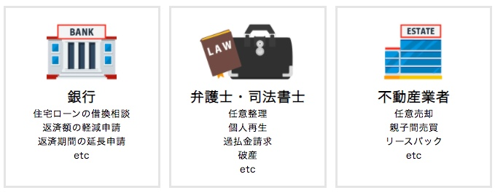
相談のタイミングと相談先の問題
住宅ローンの返済ができない...
カードローン枠もいっぱいになった... どうしよう...
これでは、
債務者の希望に沿った解決方法の総括的な相談ができない...
Copyright JKAS association. All Rights Reserved
Notes:
この相談者が
それぞれに相談すると
その相談した先の業務の範囲内でしか
解決方法の提案がされない。
これでは
債務者の希望に沿った解決方法の総括的な相談ができない...
こういう問題があったので
それを解決させるために
我々は一般社団法人を作りました。

Slide 4

【一般社団法人 JKAS】ミッション
住宅ローンに困った時のあなたの街の相談窓口
住宅ローンの返済ができない...
カードローン枠もいっぱいになった... どうしよう...
これらの相談を客観的な立場で総括的にサポートするのが
私たち【一般社団法人 JKAS】の役割です。
Copyright JKAS association. All Rights Reserved
Notes:
その一般社団法人JKASのミッションはこれです
この図の順番ですね。
多重債務者から一番初めに相談を受けるのは
まずは私たちであるべきなんです。
私たち【一般社団法人 JKAS】の役割です。
そして我々からそれぞれ専門業者に繋いでいく。
ということです。
この順番が債務者の問題解決ためには
一番理想的な順番なんです。
そして、それを実現させるために
この一般社団法人には弁護士、司法書士、不動産業者、FPさんたちにも参加してもらっています。
そうすることによって
例えば不動産業者と弁護士が同席の上で相談を受けることが可能になる
そして
相談者の解決方法を総括的にご提案できるようになる
これが求められているわけです。
そのサービスをこの一般社団法人内で
全て完結できるようにしています。
だから
住宅ローンの返済が厳しくなった時には
安心して我々相談窓口をご利用していただければと思います。
今日は一般社団法人JKASのミッションをお話ししました。
有難うございました。

